Slide 1
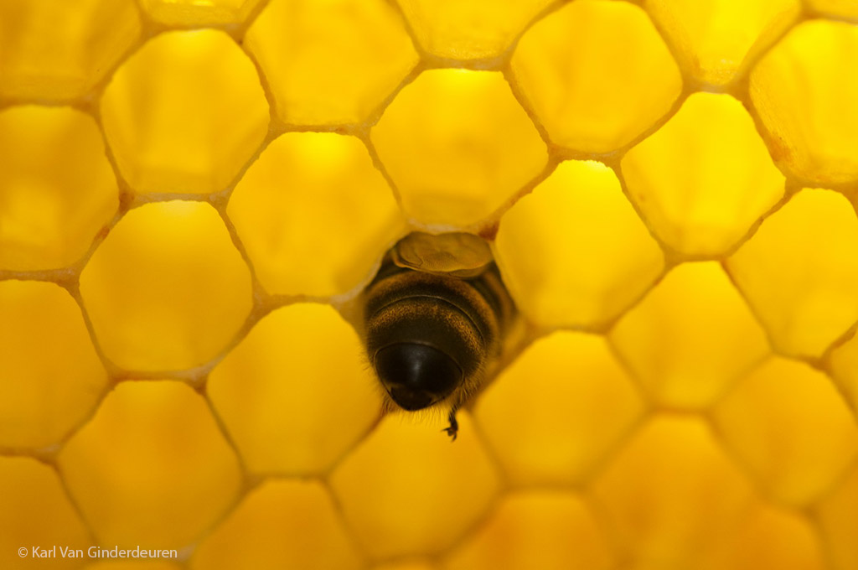
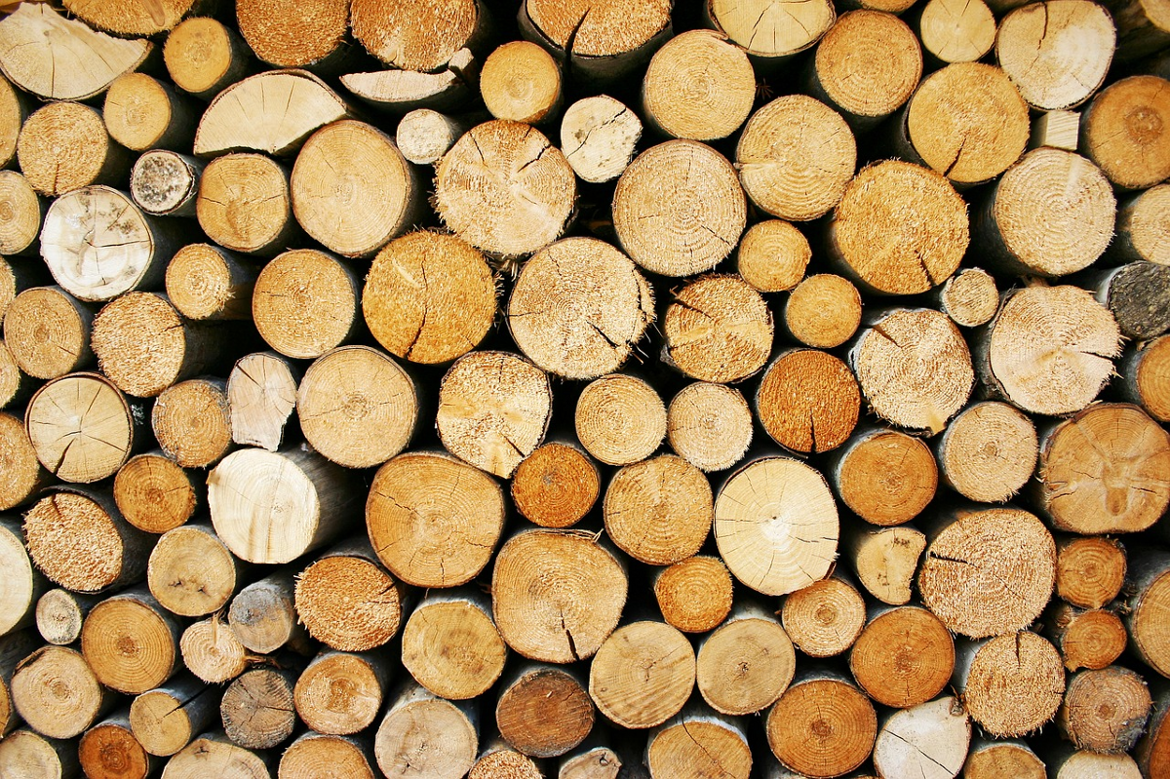
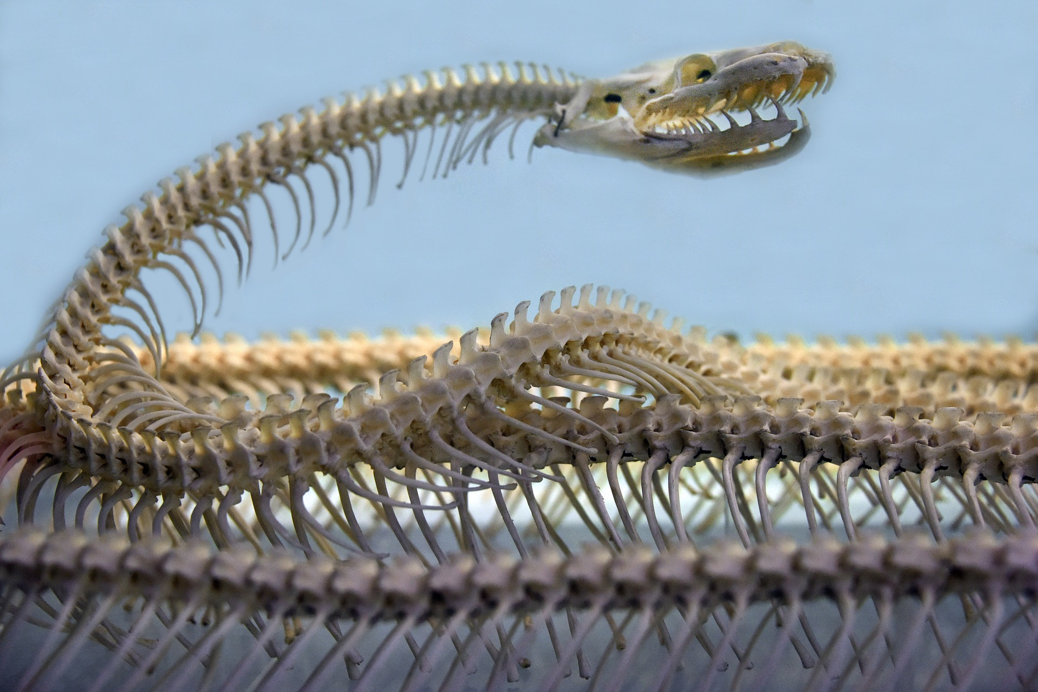
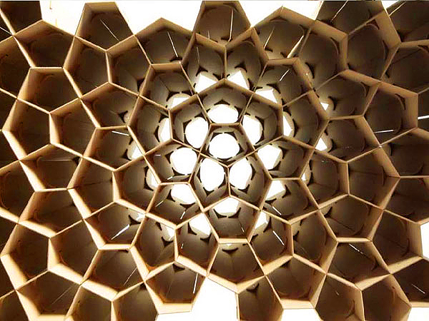
Structuur
Losse onderdelen die samen één geheel vormen

Slide 2
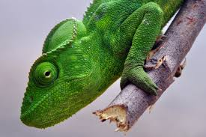
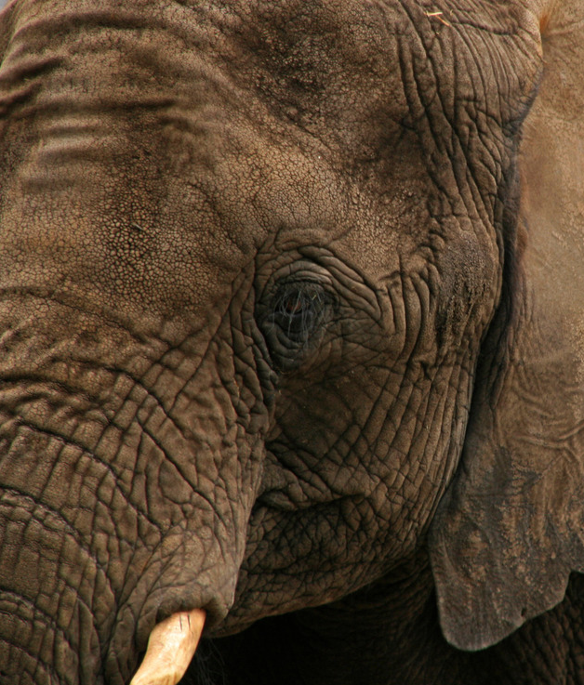
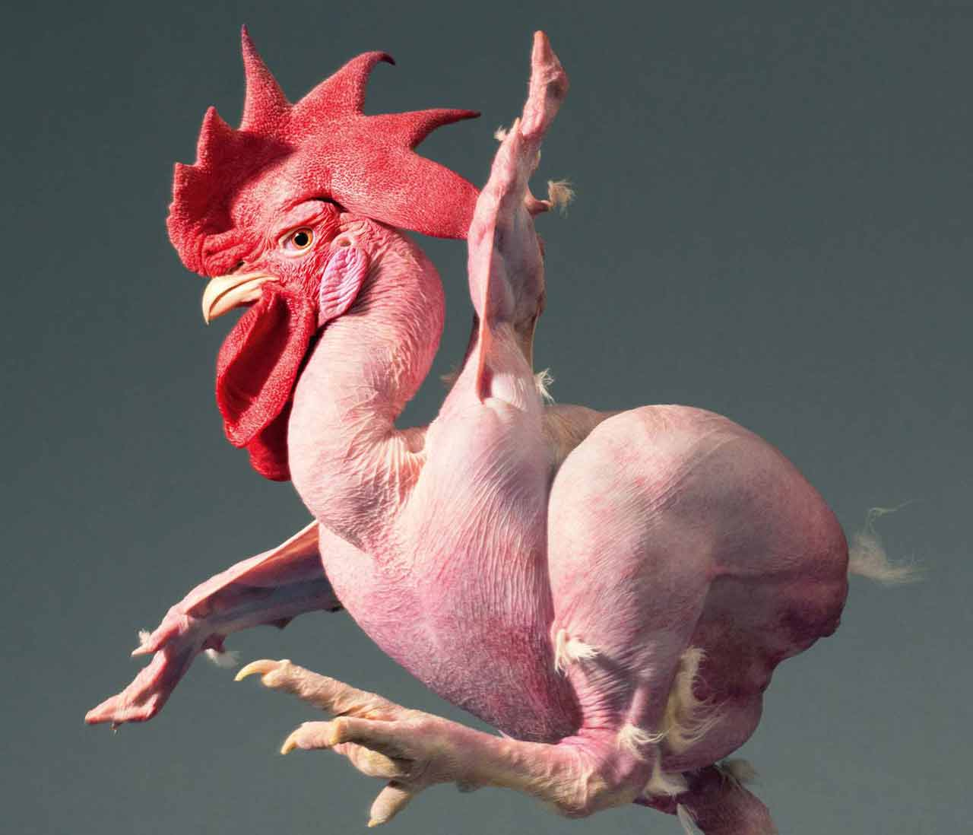
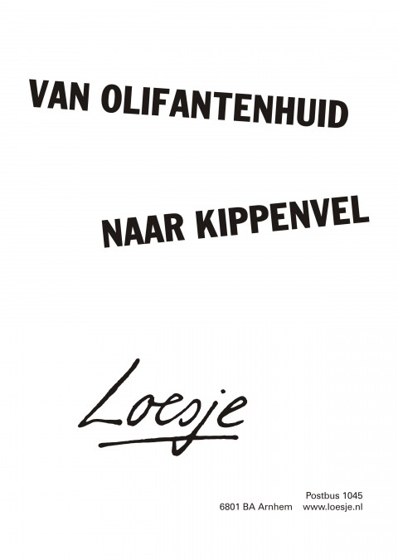
Huidstructuur
In de dieren wereld komen veel verschillende huidstructuren voor
Huidstructuur is een vorm van natuurlijke structuren er zijn ook kunstmatige structuren.

Slide 3
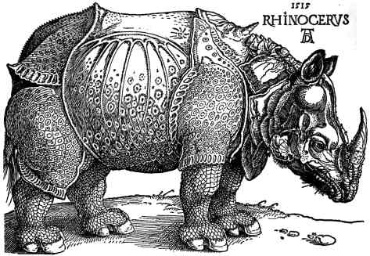
Albrecht Dürer
Albrecht Dürer was een Duitse tekenaar en schilder. Die leefde in de 15e eeuw.
De opkomst van de prentdrukkunst maakt van Dürer één van de belangrijkste kunstenaars uit zijn tijd.
Rhinocerus is de titel van deze houtsnede. De neushoorn die model stond voor de houtsnede, werd in 1515 naar Lissabon verscheept. Waarschijnlijk was dit het eerste levende exemplaar dat sinds de derde eeuw in Europa te zien was.
Dürer heeft de neushoorn nooit zelf gezien. Hij baseerde zich voor deze houtsnede op beschrijvingen en een schets van een onbekende kunstenaar.

Slide 4
Houtsnede
De neushoorn op de vorige dia is gemaakt met een houtsnede, in het filmpje kun je zien hoe deze techniek werkt.
Houtsnede is een druktechniek, we noemen deze vorm van drukken een hoogdruk, het werkt als een soort stempel. Alles wat hoog ligt wordt afgedrukt.

Slide 5
Plastisch
De neushoorn ziet er plastisch uit.
Weet je nog wat plastisch betekent?
Hoe heeft Dürer voor elkaar gekregen dat de neushoorn er plastisch uitziet?

Slide 6
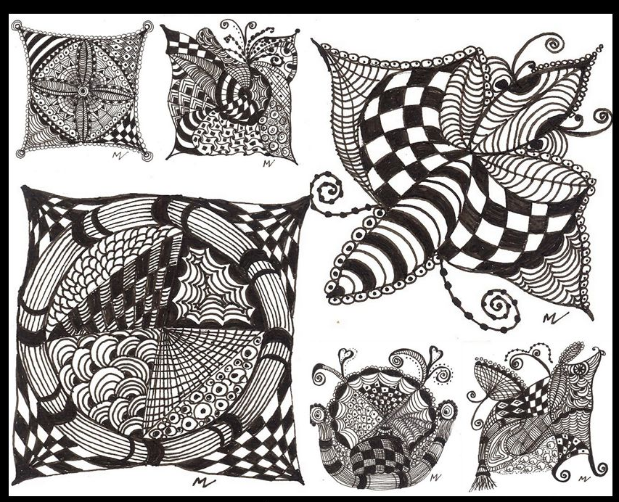
Fantasie structuren
Bij het maken van een tekening of ander beeldend werk kun je ook gebruik maken van fantasie structuren, deze structuren hoeven niet echt te bestaan, op papier kan namelijk alles.

Slide 7
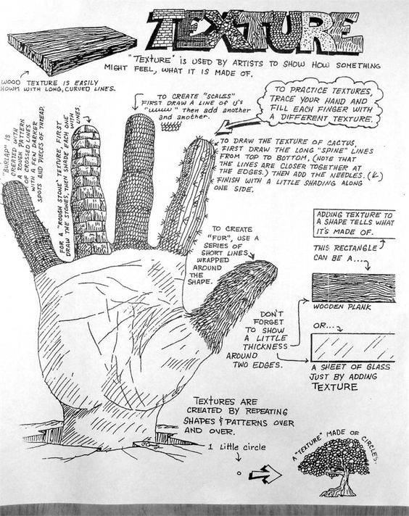
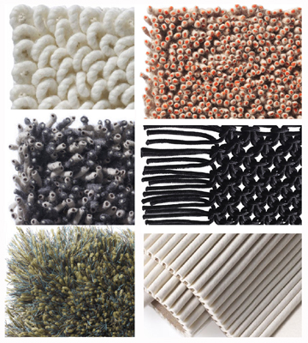
Textuur
Structuren die we kunnen voelen, noemen we texturen.

Slide 8
Arceren
Het tekenen van een bundel evenwijdige, op gelijke afstand van elkaar lopende lijnen.

Slide 9
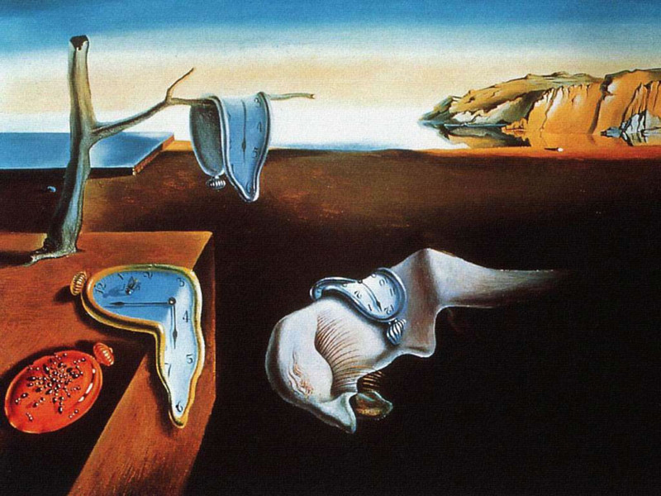
Surrealisme
Het surrealisme is een kunststroming ontstaan in 1920.
Binnen het surrealisme wordt de werkelijkheid vermengd met droombeelden.
Als het filmpje niet doet, klik dan hier.

Slide 10
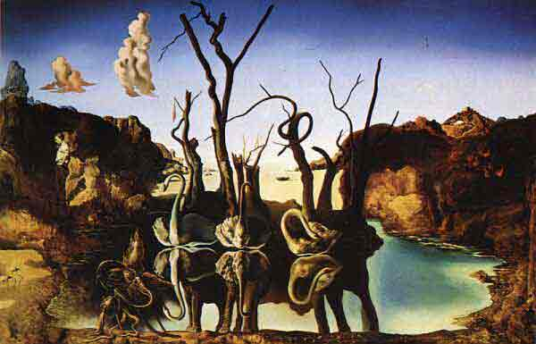
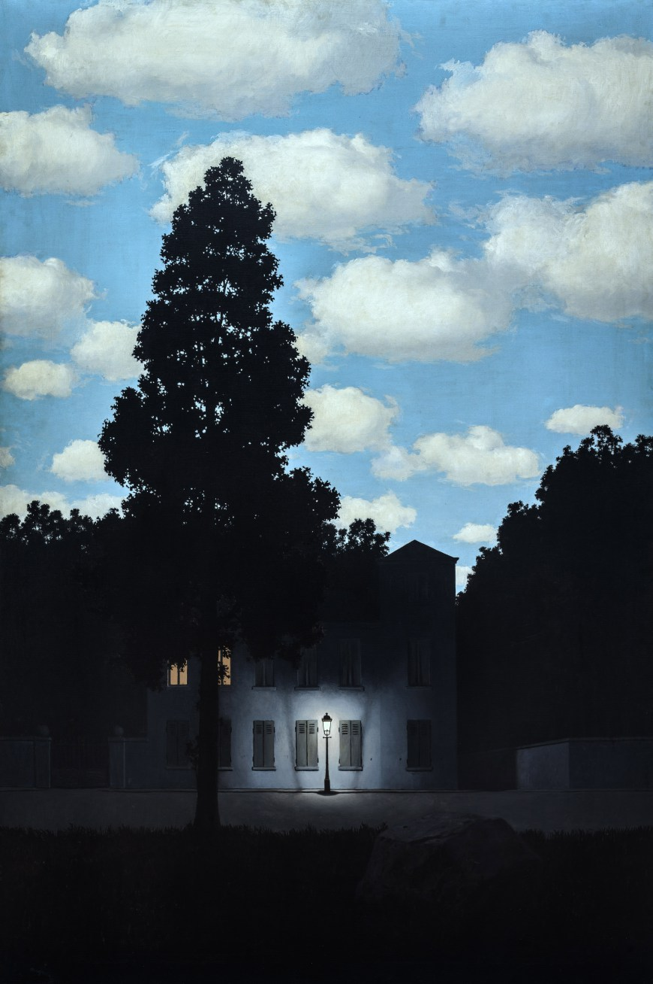
surrealisme

Slide 11
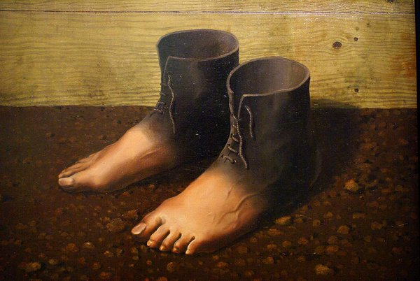
Surrealisme, stofuitdrukking
Surrealisten geven extra veel aandacht aan het goed uitbeelden van texturen en structuren zij willen dat alles zo echt mogelijk overkomt.
Dit noemen we het verbeelden van de stofuitdrukking.

Slide 12
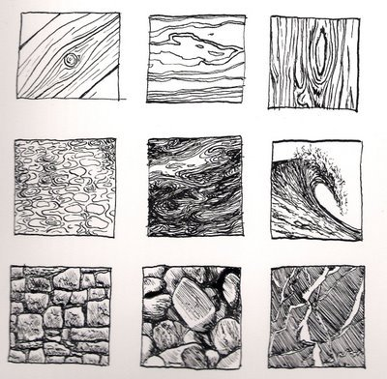
Voor Opdracht
Teken met HB potlood 9 vakjes van 4 bij 4 cm.
Teken vervolgens met pen en inkt 9 verschillende structuren. Denk aan huidstructuren, fantasiestructuren en textuur.

Slide 13
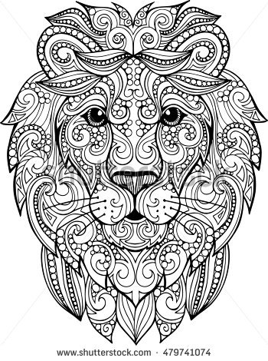
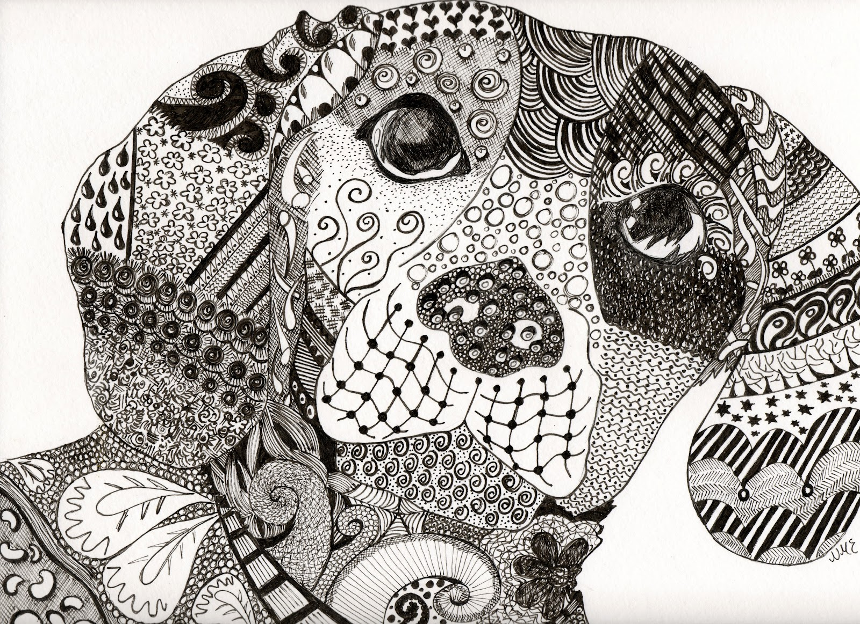
OpDracht knappe koppen
Als het filmpje het niet doet, klik dan hier.
Teken een dierenkop, vul je kop met structuren en let er op dat je de plasticiteit met behulp van de structuren vergroot.

Slide 14
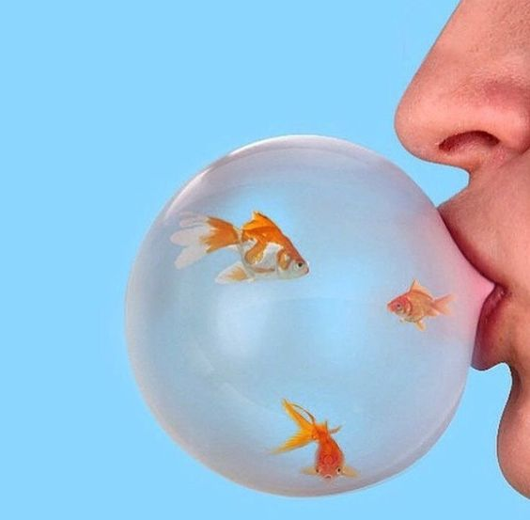
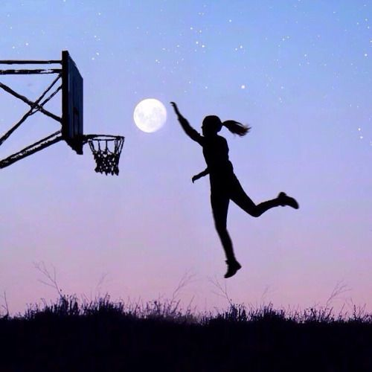
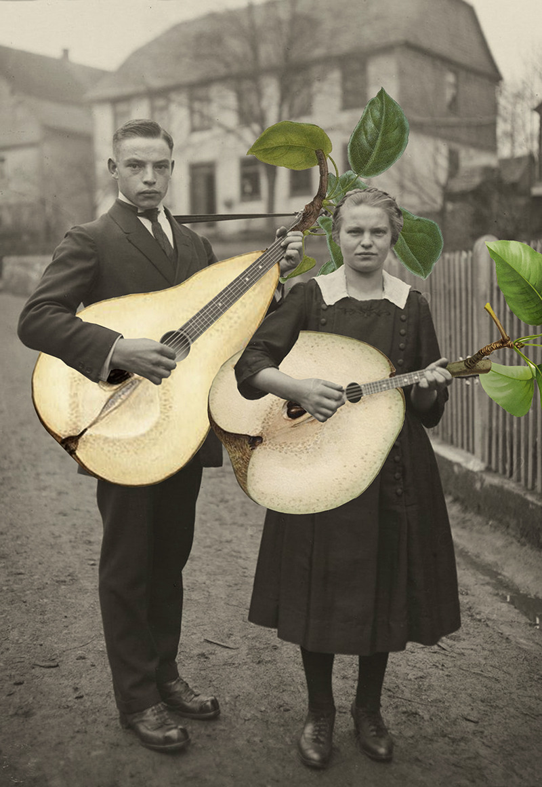
Surrealisme vreemde combinatie
Zoek een bestaande afbeelding van ongeveer een A4 groot en creëer daar een nieuwe situatie mee.
Dit doe je door over de afbeelding heen te schilderen.
Begin met brainstormen en het maken van verschillende schetsen.

